Slide 1


ALGORÍTMOS
De ordenação
Grupo: Henrique, Matheus e Lucas

Slide 2
Arrays crescentes
Henrique; Lucas; Matheus;

Slide 3
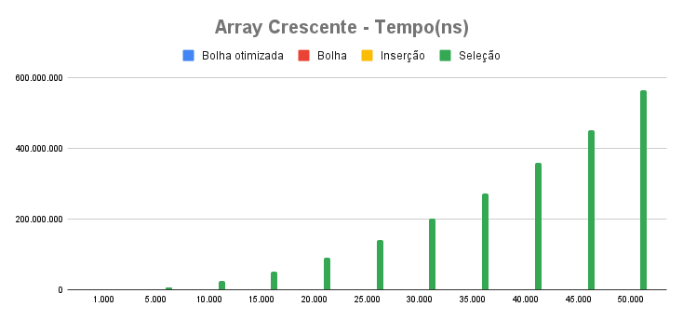

Slide 4
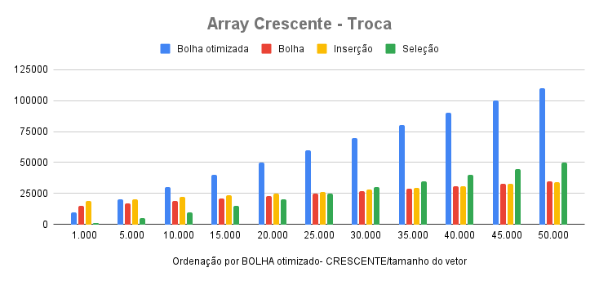
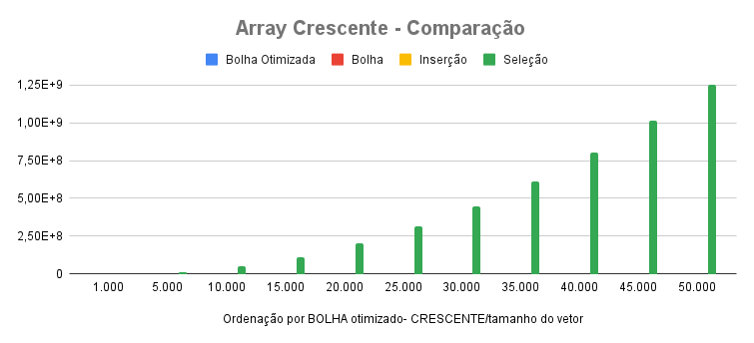

Slide 5
Arrays decrescentes

Slide 6
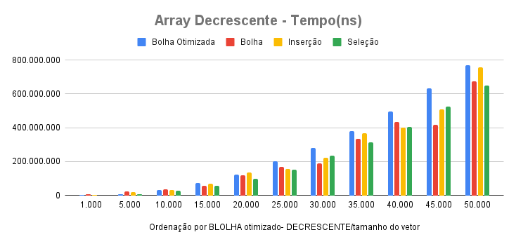

Slide 7
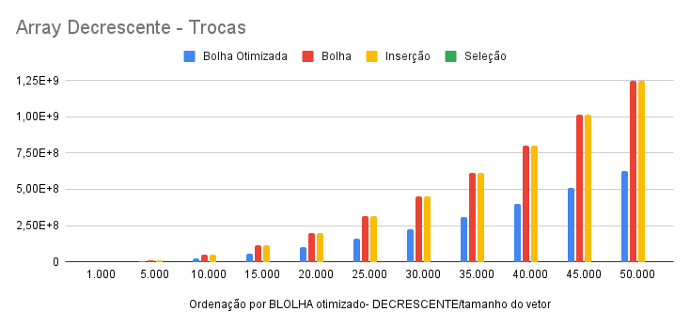
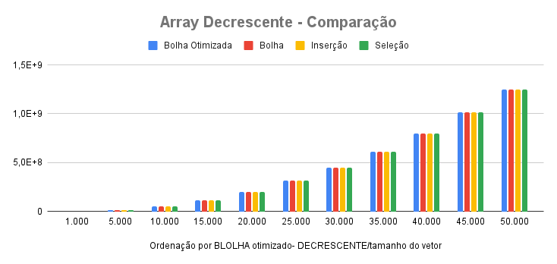

Slide 8
Arrays aleatórios

Slide 9
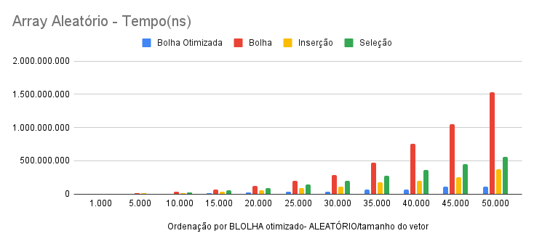

Slide 10
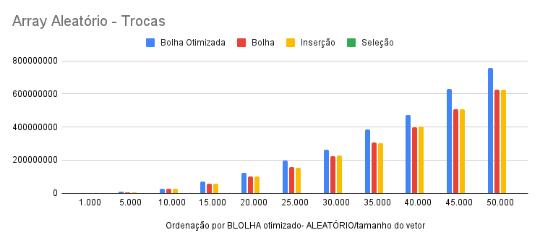
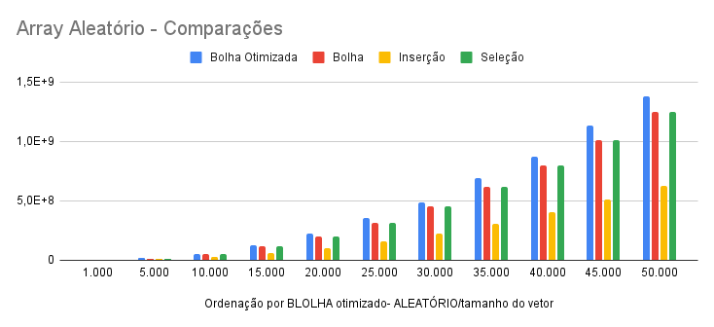

Slide 11
Resultados

Slide 12
